Slide 1
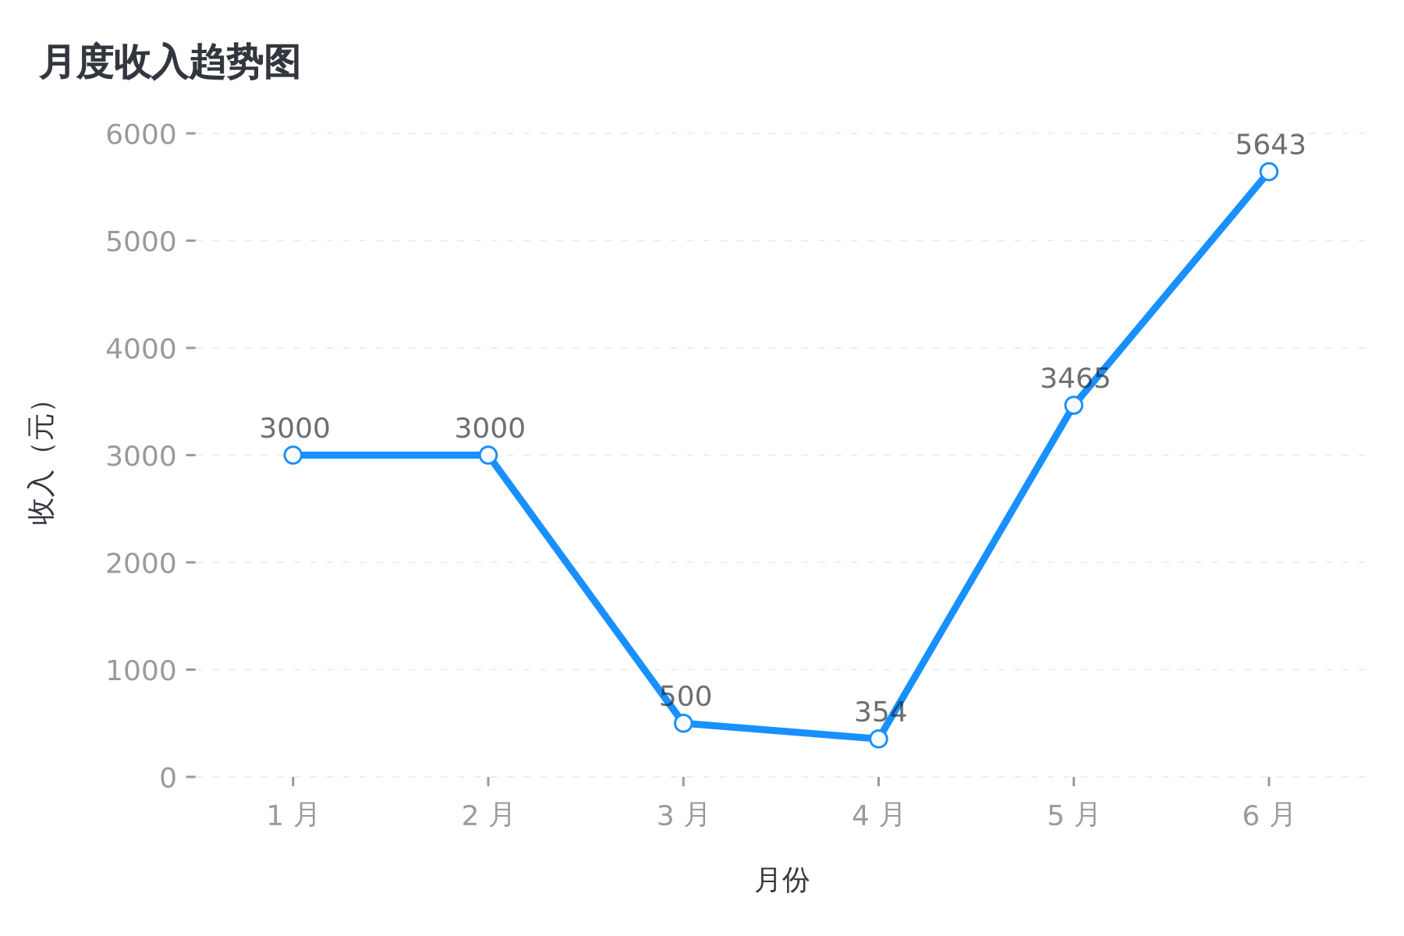
2026 年上半年收入趋势分析
1-6 月收入数据可视化报告

Slide 2
关键数据洞察
📊 1-2 月：稳定收入 3000 元
📉 3-4 月：收入下降至最低点 354 元
📈 5-6 月：强劲反弹至 5643 元
💡 总结：V 型复苏趋势明显
💰 6 月收入达到上半年峰值

